Slide 1

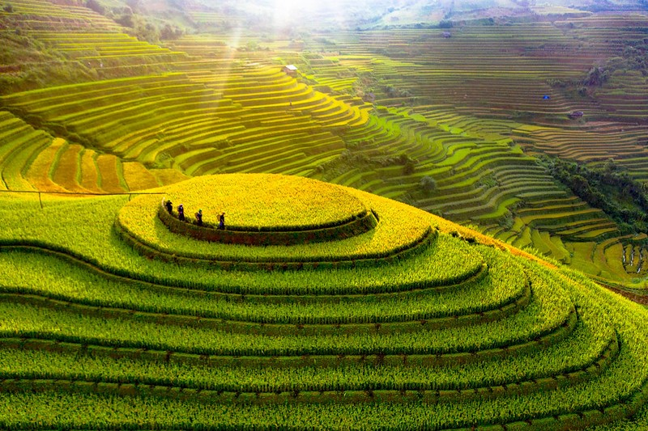


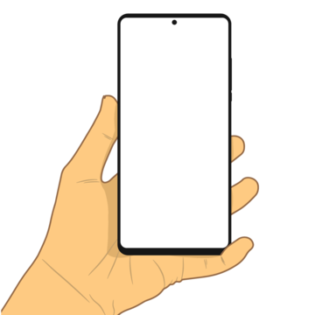
KHỞI ĐỘNG
1. An có thể nhận được ảnh bằng cách nào?
2. Sau khi An nhận được ảnh, Khoa có bị mất bức ảnh gốc không?
3. An có thể lưu trữ ảnh vào những thiết bị nào?
Trả lời:
1. An có thể nhận được ảnh thông qua các dịch vụ chia sẻ thông tin như Email, Facebook, Zalo,…
2. Khoa không bị mất bức ảnh gốc.
3. An có thể lưu trữ ảnh vào điện thoại, máy tính hoặc các dịch vụ lưu trữ trực tuyến.
Như vậy ta thấy các bức ảnh là một trong rất nhiều thông tin số được trao đổi từng giờ từng phút trên các mạng máy tính

Slide 2

Tiết 3. BÀI 2: THÔNG TIN TRONG MÔI TRƯỜNG SỐ
CHỦ ĐỀ 2: TỔ CHỨC LƯU TRỮ, TÌM KIẾM VÀ TRAO ĐỔI THÔNG TIN
Người dạy: Trình Thị Thấm

Slide 3
1. THÔNG TIN TRONG MÔI TRƯỜNG SỐ
a. THÔNG TIN SỐ
Bức ảnh trong điện thoại của bạn Khoa chụp có tốn vật liệu gì để tạo ra không và chuyển cho bạn An có bị mất đi không?
Thông tin được mã hóa thành dãy bit, được chuyển vào máy tính, điện thoại thông minh, máy tính bảng,... để có thể lan truyền, trao đổi trong môi trường kỹ thuật số còn được gọi ngắn gọn là thông tin số.
Thông tin số có những đặc điểm chính sau:
- Thông tin số dễ dàng được nhân bản và lan truyền nhưng khó bị xóa bỏ hoàn toàn.
- Thông tin số có thể được truy cập từ xa nếu người quản lý thông tin đó cho phép.

Slide 4



1. THÔNG TIN TRONG MÔI TRƯỜNG SỐ
b. THÔNG TIN SỐ TRONG XÃ HỘI
+ Máy chủ của dịch vụ thư điện tử có lưu trữ bức ảnh Khoa gửi không?
+ Những ai có thể xem được bức ảnh An đưa lên mạng xã hội?
+ An có thể gửi ảnh sau khi chỉnh sửa cho Khoa hoặc các bạn khác được không?
+ Có thể được lưu trữ với dung lượng rất lớn bởi rất nhiều cá nhân, tổ chức và được cấp quyền truy cập khác nhau.
+ Rất nhiều người có thể xem hay tiếp tục chia sẻ bức ảnh đó, bao gồm người An quen và không quen.
+ An có thể gửi ảnh sau khi chỉnh sửa cho Khoa hoặc các bạn khác.
HOẠT ĐỘNG NHÓM
BẮT ĐẦU
XEM
KẾT QUẢ

Slide 5

1. THÔNG TIN TRONG MÔI TRƯỜNG SỐ
b. THÔNG TIN SỐ TRONG XÃ HỘI
Tất cả thông tin số đều đáng tin cậy phải không?
Thông tin số có độ tin cậy rất khác nhau, phụ thuộc vào nguồn gốc và mục tiêu thông tin.
SUY NGẪM

Slide 6
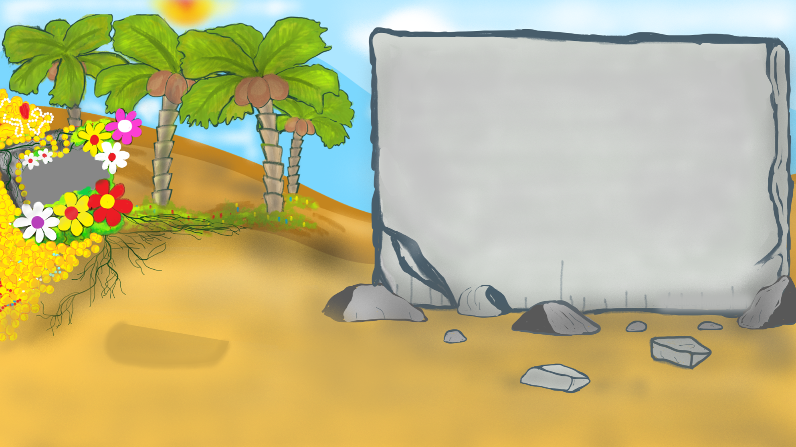











Câu hỏi củng cố: Em hãy chọn phương án ghép đúng: Thông tin số được nhiều tổ chức và cá nhân lưu trữ với dung lượng rất lớn,
được truy cập tự do và có độ tin cậy khác nhau.
được bảo hộ quyền tác giả và không đáng tin cậy.
được bảo hộ quyền tác giả và có độ tin cậy khác nhau.
được bảo hộ quyền tác giả và rất đáng tin cậy.
Thông tin số đa dạng, được thu thập nhanh, được lưu trữ với dung lượng rất lớn bởi nhiều tổ chức, cá nhân

Slide 7


LUYỆN TẬP
Bài 1. Em hãy kể tên 3 ứng dụng thu thập nhiều thông tin từ người sử dụng và cho biết:
a) Tổ chức, cá nhân nào sở hữu các ứng dụng đó?
b) Mỗi ứng dụng thu thập dạng thông tin nào?
Ví dụ: khi đăng ký Facebook cần thông tin về họ tên, địa chỉ email, ngày tháng năm sinh,…

Slide 8

VẬN DỤNG
Về nhà em hãy tìm kiếm trên Internet thông tin về một đội bóng, một cầu thủ hoặc một nhân vật mà em yêu thích. Theo em thông tin đó có phải là thông tin số hay không? Thông tin này được lưu trữ bởi tổ chức nào?

